Slide 1

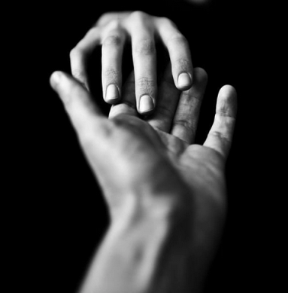



Voyons comment faire un choix
en fin de 2ème
M’orienter ?
Sans GPS ?
Tout seul ?

Slide 2
Choisir ?
Pourquoi ?
Comment ?
Tu as eu l’occasion de t’observer
Tu t’es vu apprendre
Tu sais mieux ce que tu aimes,
Tu as découvert où tu es plus fort,
Tu sais ce qui te convient,
Tu as vécu plein d’expériences (scolaires ou non, sportives, artistiques, concrètes, relationnelles,…)
A la fin de ce cycle d’observation, tu peux faire des choix pour la suite de tes études secondaires, notamment en tenant compte de toutes ces expériences.

Slide 3

Réfléchir à ses choix
Qu’est-ce qui m’intéresse ?
Qu’est-ce que je préfère ?
intérêts
Je sais …
je vais réfléchir à 3 questions importantes !
Qu’est-ce qui me ressemble ?
Qu’est-ce que je sais bien faire ?
compétences
Je vais avoir besoin de quoi ?
Qu’est-ce qui sera important pour moi ?
valeurs

Slide 4








Mes intérêts
Les choses que j’aime faire
Les cours que je préfère
Ce qui me fait rêver
Sport
Evénements
Sciences
Bricolage
Rencontres
Nature
Connaissance

Slide 5








Mes compétences mes forces
Là où je me sens plus à l’aise, un peu différent des autres,
Mon caractère, …
Organisé
Curieux
Créatif
Patient
Sportif
Meneur
Débrouillard

Slide 6









Mes valeurs
Ce que je cherche, ce que j’espère,
ce qui me motive
Argent
Contacts
Défi
Apprendre
Liberté
Sécurité
Prestige
Equipe

Slide 7

Choisir petit à petit
Les cours sont quasi les mêmes pour tous,
Il y a peu de choix d’options
1° degré
Le type d’enseignement
et les options de base sont choisis
2° degré
Les choix se confirment et se précisent,
parfois avec plus de spécialisation
3° degré
Les choix d'options se précisent dès la 4ème pour l'enseignement de Qualification Technique et Professionnelle.

Slide 8
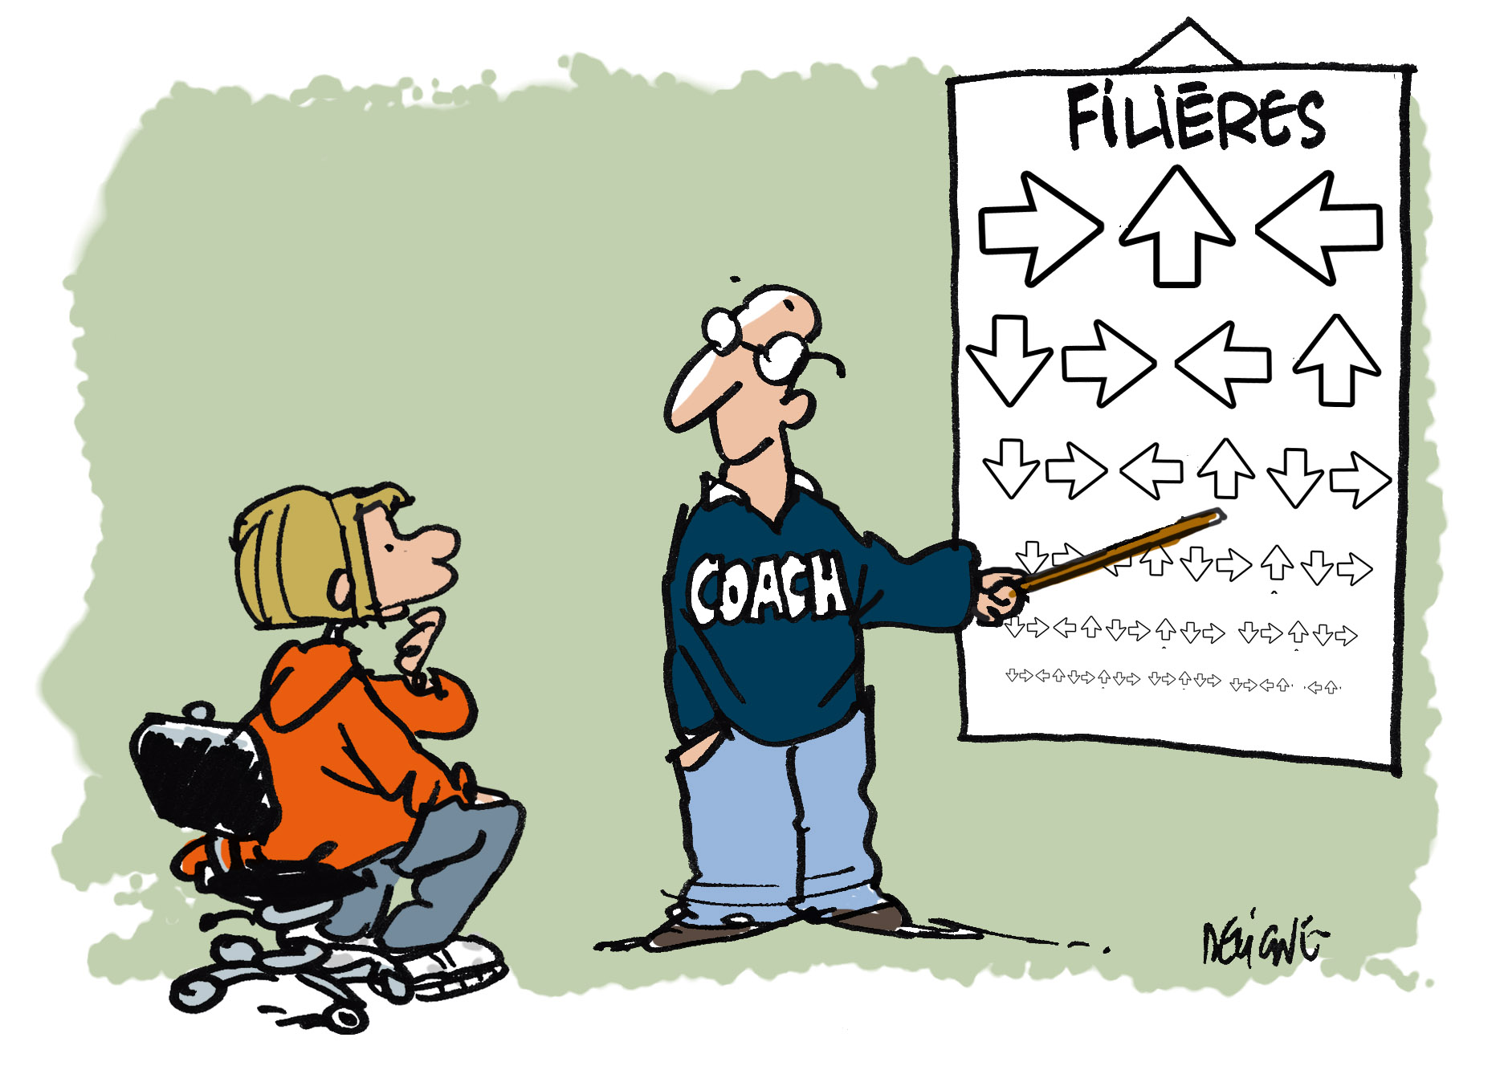



Les filières et les options au 2e degré
Enseignement de transition
Enseignement de qualification
Enseignement professionnel
Enseignement en alternance
CESS
CQ6 - CESS
CE6P (6e) – CE7P (7e) – CESS (7e)
Etudes
Supérieures
Etudes
Supérieures ou métiers qualifiés
Métiers qualifiés ou études supérieures

Slide 9

Les options de la transition au 2e degré
Transition général technique ou artistique
Formation Commune
Français Religion Histoire Géographie Education physique Mathématiques Langue moderne I (Néerlandais ou Anglais) Sciences |  |  | 5 h 2 h 2 h 2 h 2 h 5 h (2) - 4 h 3 – 5 h
Options du Général |  | Options du Technique ou artistique
Langue Moderne II (N, A, Esp, All.,…) Sciences économiques Sciences sociales Latin Grec (2 ou 4) Education physique Education artistique arts d’expression Education technique ou technologique | 4 h | Sciences agronomiques Scientifiques Industr. : Electromécanique Scientifiques Industr. : Construction Arts Arts graphiques Audiovisuel Sciences économiques appliquées Sciences sociales et éducatives Education Physique Sport – Etudes (foot, basket, athl., tennis, judo, natation, équitation) Sciences appliquées Biotechnique Informatique / électronique-informatique Humanités artistiques (musique, danse, théâtre) |  | 7 h ou 8 h
OU

Slide 10
Les options de la qualification technique au 2e degré
Qualification technique ou artistique
Formation Commune
Français Religion Formation Historique et Géographique Education physique Mathématiques Langue moderne I (Néerlandais ou Anglais) Formation Scientifique | 4 h 2 h 2 h 2 h 2 - 4 h 3 - 4 h 2 h | 4 h 2 h 2 h 2 h 2 - 4 h 3 - 4 h 2 h
Options Groupées (1 au choix, comprenant plusieurs cours)
Agriculture Agronomie Horticulture Electromécanique Industrie graphique Mécanique automobile Mécanicien polyvalent automobile Gestionnaire en logistique et transport Microtechnique Technicien en système d’usinage Industrie du Bois Construction Restauration | Mode et habillement Techniques artistiques Techniques artistiques (orientées photo) Gestion Secrétariat – tourisme Techniques sociales et d’animation Techniques sociales et d’animation (variante sportive) Bio-esthétique Esthéticien Techniques sciences | 14 à 16 h | 14 à 16 h

Slide 11
Les options de la qualification professionnelle à partir de la 3ème
Qualification Professionnelle
Formation Commune
Français Religion Formation Historique et Géographique Education physique Langue moderne (Néerlandais ou Anglais) Mathématiques Sciences |  | 4 2 2 2 2 2 2
Options Groupées (1 au choix, comprenant plusieurs cours)
Agent agricole polyvalent Agriculture et maintenance du matériel Horticulture et maintenance du matériel Equitation Mécanique polyvalente Mécanique garage Mécanicien d’entretien automobile Armurerie Imprimerie Horlogerie Electricité Installateur électricien Bois Construction gros-œuvre Carreleur chapiste Couvreur étancheur | Maçon Menuisier Monteur en chauffage et sanitaire Peintre décorateur Equipement du bâtiment Cuisine et salle Restaurateur Boucherie – charcuterie Boulangerie – pâtisserie Confection Arts appliqués Gravure – bijouterie Travaux de bureau Vente Services sociaux Coiffure – coiffeur |  | 16 à 20

Slide 12

L’alternance
Le Cefa
L’apprentissage
CEFA |  | IFAPME
2 jours au Cefa / 3-4 jours en entreprise module de formation individualisé possible |  | 1-2 jours en centre de formation / 3-4 jours en entreprise
Conditions : 15 ans et 2 années dans le 1e degré ou 16 ans |  | Conditions : 15 ans et 2 années dans le 1e degré
Formations ou diplômes : Article 45 : 1 à 2 ans Certificat de qualification spécifique Article 49 : 3 – 4 P 5 – 6 TQ ou P 7 TQ ou P Diplômes de l’enseignement (CE2D, CQ6, CESS) Passage de l’art.45 à l’art.49 possible |  | Formations ou diplômes : Apprentissage : 3 ans Certificat d’apprentissage Chef d’entreprise : 1 à 3 ans Diplôme de formation de chef d’entreprise Certificat de gestion de base

Slide 13
Dernier petit conseil !
comparer les activités
chercher tes forces
poser des questions
t'informer sur internet
en parler
… avant de choisir,
prends le temps pour …
te faire une idée concrète
demander des avis
aller voir, visiter

Slide 14


Le Centre PMS est à ton écoute
Tu peux nous envoyer un message
ou nous téléphoner
Ou visiter notre site
cpmslibreshw.be
GSM (voir notre site)

